Slide 1
TEAM PROJECT PLAN
지식 증류 기반 경량 언어모델 연구
- 실버케어 온디바이스 AI
연구 주제 = 지식 증류 기반 경량화 · 적용 시나리오 = 실버케어 온디바이스(결과의 가치를 검증)
팀 구성 남궁철 · 황영민 · 홍윤표 · 박철민 · 서현범 · 박형욱 · 정길량
2026. 06 | 인공지능융합대학원 팀 프로젝트
1 / 27

Slide 2
1
SECTION 1
개요
경량화 연구와 적용 분야의 관계를 정의한다
2 / 27

Slide 3







프로젝트 개요
Motivation: 모델 경량화를 해보고 싶다
SOTA 기술이 집중하지 않는 ‘특정 분야를 위한 경량화’가 더 의미 있을 것으로 판단
출발점
리서치
판단
방향 전환
탐색
2
초대형 언어 모델이 일상이 된 상황
언어 모델 경량화를 직접 해보고 싶다는 생각에서 시작
관련 논문과 자료를 검토
이미 많은 경량화 연구가 진행 중임 파악
단기간 프로젝트로 최신 SOTA 수준 추격은 어려움
현실적인 범위 설정이 필요
범용 SOTA 경량화보다 명확한 사용 목적을 가진 모델 경량화에 집중하는 것이 더 바람직할 것으로 판단
경량화의 가치가 돋보일 수 있는 구체적인 적용 분야 탐색
3 / 27

Slide 4






















프로젝트 개요
Motivation: 경량화된 모델은 어디에 필요할까?
경량화가 선택이 아닌 필수가 되는 환경을 기준으로, 두 제약(연결성·연산)을 동시에·강하게 만족하는 대표 시나리오 도출
경량화의 가치
적용 분야 선정 기준
후보 시나리오 비교
실버케어 AI 선정 이유
제약 없는 환경
제약 환경
조건 1 연결성·프라이버시 제약
후보 시나리오
연결성
프라이버시
연산 자원
건설 현장 단말
네트워크를 전제할 수 없음
데이터가 디바이스 외부로 나가지 않아야 함
온디바이스 처리가 요건
1
연결성·프라이버시 제약 충족
네트워크 원활
연산 자원 충분
대형 모델·클라우드 추론으로 대체 가능
경량화의 실익 작음
오프라인·온디바이스
제한된 자원
외부 전송 없이 처리
작은 모델이 선택이 아닌 필수
차량 내 디바이스
독거노인 가정은 네트워크 인프라가 부족할 수 있음 ➔ 오프라인 동작 필요
건강·생활 데이터(민감)는 기기 내 처리가 적합
+
2
조건 2 연산 자원 제약
연산 자원 제약 충족
3
AI 제세동기 /
스마트 메디컬 디바이스
고성능 하드웨어를 전제할 수 없음
제한된 디바이스 자원만으로 처리
경량 모델이 요건
고성능 서버·대형 디바이스 사용이 어려움
제한된 자원만으로 요청을 처리해야 함
어린이 교육용 디바이스
기타
4
안전성·민감 질의 처리가 중요한 도메인
성능을 넘어 실제 적용 평가 관점까지 도출
경량화가 선택이 아닌 필수적 요소인가가 중요!
두 제약을 동시에
만족해야 함
실버케어
온디바이스 AI
5
대표 적용 시나리오 실버케어 온디바이스 AI
✓ 선택
4 / 27

Slide 5
2
SECTION 2
이론적 배경
지식 증류(KD)의 원리와 추가 경량화 기법 — 프루닝 · 양자화
5 / 27

Slide 6
이론적 배경 01
Exhibit 06
지식 증류는 큰 모델(Teacher)의 출력 분포와 사고 방식을 작은(Student) 모델에 이전하는 방법
Student 모델은 정답뿐만 아니라 Teacher 모델의 사고 방식까지 학습함
기원
T
~
S
Hinton et al. (2015), 신경망 지식 증류의 이론적 기반
→
→
큰 모델 (Teacher)
확률 힌트
작은 모델 (Student)
핵심
고성능 대형 모델
학습된 지식·답변 생성 패턴 제공
출력 확률 분포를 통해
클래스 간 관계 정보
(Dark Knowledge) 까지 전달
작은 소형 모델
큰 모델 행동을 모방하며 학습
정답 정보 뿐만 아니라 답 후보 간 관계 (숨은 힌트) 를 전달
효과
모델 크기↓, 답변 생성속도↑, 성능은 큰 모델 수준에 가깝게 유지
6 / 27

Slide 7
이론적 배경 02
Exhibit 07
정확성과 일반화 동시 확보 위해 정답과 관계 정보를 함께 학습
정답만 외우지 않고, 큰 모델이 헷갈린 후보까지 함께 배움
—
일반 정답만 보는 학습
+
지식 증류 확률 힌트 학습
정답 표시만 사용
큰 모델 출력 분포 활용
학습 신호
정답만 표시된 자료를 사용, 확률은 0 또는 1
학습 신호
큰 모델의 확률 힌트를 모방해 답 후보 관계 학습
학습 기준
정답 맞히기 중심, 틀린 답 후보 정보는 무시
학습 기준
정답 정보와 큰 모델의 확률 힌트를 함께 사용
한계
답 후보 간 유사성·대안 후보의 정보가 부족하여 Student 모델의 일반화 능력에 한계
강점
숨은 힌트를 통해 일반화와 지식 보존을 개선
7 / 27

Slide 8
이론적 배경 03
Exhibit 08
지식 증류 후 성능 개선을 위해 고려해야 할 기법
세 기법은 서로 다른 방식으로 모델을 압축하며, 목적에 따라 선택적으로 결합
기법
역할
효과
본 프로젝트 적용 방향
지식 증류
(Knowledge Distillation)
대형 모델 지식을
작은 모델에 이전
구조적으로
작은 모델을 학습
작은 모델 만들기
연구의 중심 방법
KD
프루닝
(Pruning)
중요도가 낮은
가중치·레이어 제거
모델 크기·연산량
직접 감소
지식 전수 후
추가 압축 필요 시 적용
✂
양자화
(Quantization)
숫자 표현 정밀도 축소
(FP32→INT8/INT4)
사용 용량 4~8배↓,
답변 생성속도↑
기기 내 실행 후보
실험에서 검토
Q
8 / 27

Slide 9
3
SECTION 3
활용 데이터
AI Hub 실버케어 한국어 4종 데이터
9 / 27

Slide 10
데이터 종류
Exhibit 10
실버케어 관점의 이해· 감정 분류 · 심리 상담 · 방언 강건성을 나눠 담당함
감성 대화는 상태 분류, 심리상담은 반응 생성으로 역할이 달라 중복이 아니라 상호 보완
데이터셋
선정 당위성
모델 역량
주의·보완
자유대화 음성(노인남여) 전사
노년층의 느린 흐름·반복 표현·구어체 맥락 학습
어르신 맞춤 페르소나
음성 파형이 아니라 전사 텍스트 사용
감성 대화 말뭉치
우울·고독·불안 등 이상 징후를 대화 속에서 분류
생활 기록 감정 인지
상태 진단 역할로 한정
심리상담 데이터
경청·지지적 반응을 생성하는 상담 대화쌍
정서 케어 답변 생성
진단이 아닌 공감·지지 표현
중·노년층 방언 데이터
지방 독거노인의 사투리·억양 표현을 인지
입력 강건성
STT 후 텍스트 처리와 결합
10 / 27

Slide 11
데이터 로드맵
Exhibit 11
WikiText-2를 활용하여 지식 증류 파이프라인 검증
음성 서비스는 STT/TTS를 전후처리로 분리하고, 작은 AI은 텍스트 이해·생성에 집중하는 모듈형 구조
1
기본 점검
2
데이터 교체
3
질문답변 연결
WikiText-2
AI Hub 4종
공공 의료
지식 전수 알고리즘·연산 플러그인 정상 작동
어르신 돌봄 텍스트 전사·상담·방언 결합
정답·근거·금지답·필수답 라벨화
4
안전장치
5
기기 안에서 답변
검수 데이터
작은 모델
의료 한계·전문가 상담 안내 내재화
텍스트 문맥 이해와 답변 생성에 연산 집중
팀 프로젝트 계획서 통합본 | 2026-06-04 | Source: 데이터셋선정_황영민.md; 구현현황.pptx
11 / 27

Slide 12
4
SECTION 4
구현 현황
GPT-2 → DistilGPT-2 지식 증류와 4-Way 비교 · 로컬 실험 결과
12 / 27

Slide 13
Implementation: 4-Way 비교로 KD 효과를 검증
Teacher / KD / FT / Base를 동일 조건으로 비교하여 지식 증류 효과와 경량화 이점을 동시에 평가
4-Way 비교 프레임워크
실험 설정
Teacher
GPT-2
124M params / 498MB
T
Teacher (FT)
KD
Student (KD)
FT
Student (FT)
B
Student
(Base)
Student
DistilGPT-2
82M params / 328MB
도메인 FT 후
Frozen
KD Loss + CE
학습
CE Loss만
학습
추가 학습 없음
Dataset
WikiText-2
Device
Apple MPS
KD Loss
α·CE + (1-α)·T²·KL
4개 모델을 동일한 4대 지표로 동시 평가
PPL 오류율
추론 속도
tokens/sec
생성 품질
정성 비교
메모리
사용량
평가 구조
Teacher / KD / FT / Base
13 / 27

Slide 14
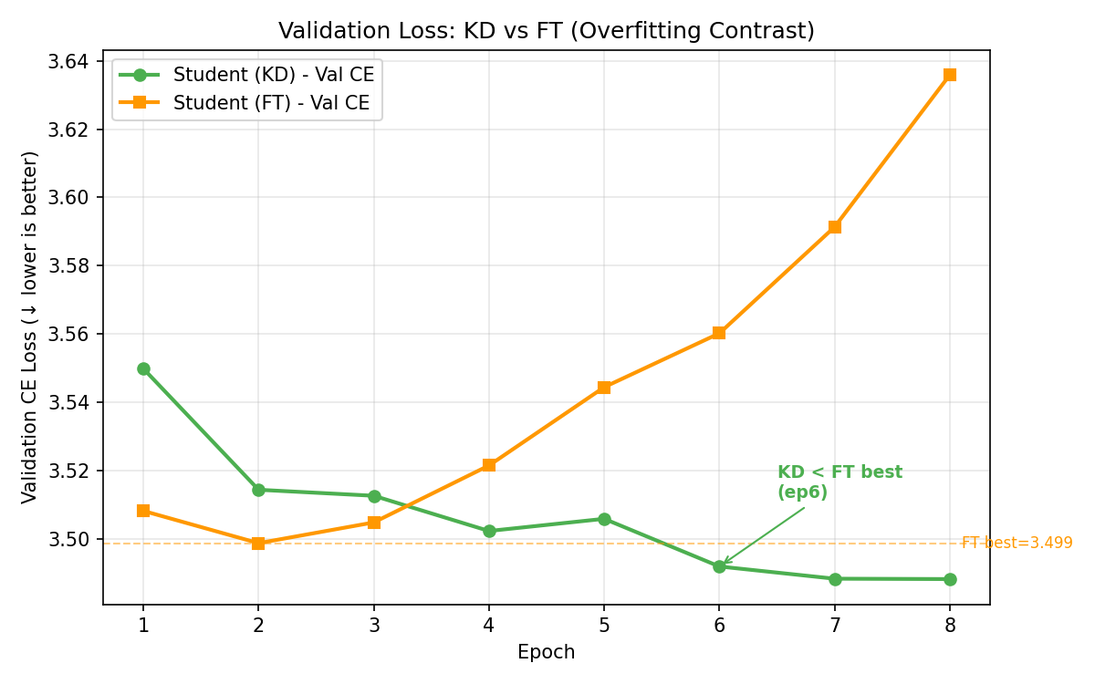
Result: Exp08에서 KD가 FT보다 낮은 PPL을 확인
Gap = KD PPL – FT PPL, 음수일수록 KD가 FT보다 우수
히스토리
KD 성능 개선 조건
Exp | Teacher FT | α | Epochs | KD PPL | FT PPL | Gap
Exp 03 | X | 0.3 | 3 | 48.96 | 32.56 | +16.40
Exp 06 | O | 0.5 | 3 | 33.00 | 32.56 | +0.44
Exp 07 | O | 0.3 | 5 | 32.89 | 32.68 | +0.21
Exp 08 | O | 0.2 | 8 | 32.44 | 32.82 | -0.38
Teacher Fine-Tuning 적용
Teacher가 도메인을 모르면 soft target 자체가 약함 → gap 16 → 0.44
1
2
Soft Target 의존도 강화
soft target 비중 50% → 80% / α를 낮출수록 gap 개선 경향
3
Epochs를 3 → 8로 확장
FT는 과적합 경향, KD는 epoch 8까지 안정적 수렴
Validation Loss 해석
Student(FT): epoch 2 최저점 후 상승 → 과적합 경향
Student(KD): 완만한 하강 → 안정적 수렴
핵심 메세지
Teacher FT + soft target 강화 + 충분한 epoch 조건에서
KD가 FT 대비 −0.38 PPL 개선을 보였다
14 / 27

Slide 15
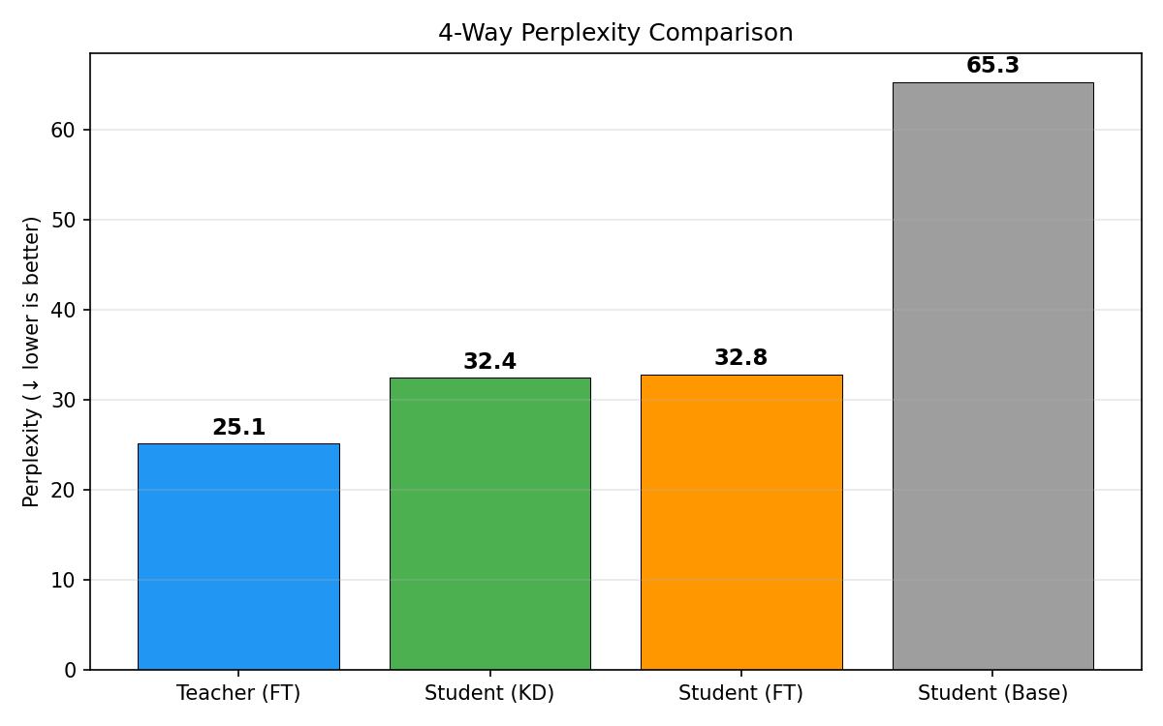
Roadmap: 로컬 검증에서 GPU 재검증과 실버케어 적용으로
현재 결과는 가능성 확인 단계이며, 데이터·환경·반복을 통해 실험 한계를 보완 예정
로컬 한계 → GPU 활용
항목 | 로컬 한계 | GPU 센터 활용 방향
데이터 | WikiText-2 (소규모·영어) | 대규모·한국어/도메인 데이터로 확장 학습 → 도메인·언어 일반화 검증
환경 | Apple MPS · batch=4 소규모 실험 | 서버 GPU로 더 큰 모델·배치·epoch 확장 → 스케일업 후 결론 재확인
신뢰도 | 단일 실행 · 마진 약 1% | 다중 seed 반복 측정으로 평균±편차 산출 → 통계적 유의성 확보
향후 2단계 로드맵
Phase 1. GPU 센터 기반 재검증
Phase 2. 실버케어 적용 전환
GPU 센터로 코드 이식 → 동일 조건 재현
다중 seed 반복 측정으로 KD 효과의 통계적 유의성 확보
더 큰 모델·데이터·epoch 확장 + 하이퍼파라미터 민감도 분석
한국어 Teacher 재선정 + 온디바이스 가능한 Student 선정
시나리오 데이터 선정·정제 → 응답 데이터 생성 → Student 학습
프루닝·양자화 적용 및 구동 가능성 검토
실버케어는 검증된 경량화 모델의 대표 적용 시나리오로 활용
15 / 27

Slide 16
5
SECTION 5
실버케어 적용 예시 시나리오
경량화된 모델이 있어야 가능한 4가지 일상 장면
16 / 27

Slide 17
실버케어 적용 예시 시나리오
경량화된 모델은 어디에서 어떻게 필요한가? — 실버케어 적용 장면
실버케어는 프로젝트의 출발점이 아니라, KD 기반 경량화 모델이 실제로 필요한 대표 적용 시나리오다.
핵심 메시지
통신이 없어도, 개인정보를 기기 밖으로 내보내지 않아도 — 보급형 기기에서 그 자리에서 바로 답한다.
👤
페르소나: 김말순(78)
🩺
S1. 오프라인 의료 정보 상담
💊
S2·S3. 복약 관리 / 말동무
🔒
S4. 클라우드 대비 프라이버시
•
경북 의성 농촌, Wi‑Fi 없음·LTE 약함
•
“혈압약 먹고 머리가 무거운데…”
•
로컬 라이프 로그로 복약 기록 확인
•
클라우드: 발화·건강정보가 서버 처리 대상
•
고혈압·당뇨, 4종 이상 복약
•
기기 내부 의료 도메인 모델이 즉시 응답
•
중복 복용 방지·복약 누락 리마인드
•
우리 방식: 발화 → 기기 내부 처리 → 응답
•
4GB RAM 수준 보급형 스마트폰 가정
•
진단·처방이 아닌 정보 제공 + 전문가 상담 권고
•
일상 대화 이력 기반 연속성 있는 말동무
•
외부 통신 0건 검증으로 온디바이스 가치 확인
•
카톡은 가능하나 복잡한 앱 사용은 어려움
•
건강 데이터는 외부 서버로 전송하지 않음
•
데이터 비용 부담 없이 상시 보조 가능
•
가족·사용자의 민감정보 노출 우려 완화
기술 연결점
오프라인
프라이버시
의료 도메인
KD+Pruning
라이프 로그
네트워크 없이 동작
건강·대화 데이터 미전송
일반 LLM 대비 질의 대응성
보급형 기기 탑재 가능성
로컬 기록 기반 개인화
17 / 27

Slide 18
6
SECTION 6
평가 방법
기술 보존 · 의료 안전 · 사용자 실효성 기준 평가
18 / 27

Slide 19
평가 프레임
'잘 줄였나’뿐 아닌 서비스 측면도 평가
지식 증류의 정보 보존 등 “기술적 지표” 만이 아니라, 어르신이 안전하게 혼자 쓸 수 있는가의 “실효성”을 같이 본다
기술 보존
온디바이스
의료 안전
시니어 실효성
작아져도 Teacher 판단 유지
외부 전송 없이 디바이스에서 작동
위험 답변 차단 최우선
인지와 동시에 행동할 수 있음
기술적 지표 평가 7종
의료 안전
— 위험을 놓치는 답이 Worst
시니어 실효성
— 읽고 → 이해하고 → 행동
지표 | 의미 | 목표
CE Loss · PPL | 언어모델 품질·학습 안정성 | KD < FT-only < Base
모델 크기 | 보급형 핸드폰 탑재 가능성 | 2GB 이하 권장
추론 속도 | 실시간 상담 가능성 | 15초 이내
경량화 손실 | 경량화 후 품질 저하 여부 | 주요 지표 5~10%p↓
결론 일치율 | Teacher 판단 방향 보존 | 일반 문항 ≥85%
핵심 정보 보존율 | 의료 핵심 정보 누락 방지 | ≥90%
외부 통신 | 온디바이스·오프라인 작동 | 0건
응급 놓침
0건
인지여부
≥90%
병원 방문이 필요하지만, 집에서의 관리를 제시했는지
답변을 통해 결론 및 할 일을 인지하셨는지
약 임의 변경 안내
0건
답변 이해
≥90%
용량 추가·중단·대체를 모델이 단정 권고
응답을 보고 정답을 맞게 고르시는지
전문가 안내
≥95%
만족도
≥80점
위험 문항에 전문가 상담 안내 포함 여부
이 답이 실제로 도움이 됐고 또 쓰고 싶은지
19 / 27

Slide 20
7
SECTION 7
향후 계획 · 최종 목표
Phase 1 연구 본체 검증 → Phase 2 실버케어 적용 검증
20 / 27

Slide 21
향후 계획
Exhibit 25
Phase1.연구 본체 검증, Phase2. 실버케어 적용 가능성 검증
연구 본체의 신뢰 지표를 확보한 뒤 실서비스 적용 가능성을 검증해야 목표가 과장되지 않음
단계 1. 연구 본체 보강
단계 2. 적용 검증
GPU 센터 기반 지식 전수 추가 검증
어르신 돌봄 시나리오 기반 후속 실험
환경 이식
GPU 센터 환경으로 코드·조건 이식
모델·데이터 재선정
한국어 큰 모델과 기기 내 실행 가능한 작은 모델 후보 선정
재현 실험
오류율(PPL)·loss·답변 생성 속도 재측정, 다중 seed 반복
분야 학습
공공 의료·AI Hub 데이터로 응답 데이터 생성 및 작은 모델 학습
확장 분석
더 큰 모델·데이터·반복 학습, 비중·온도값 민감도 분석
기기 내 실행 평가
불필요한 부분 줄이기·숫자를 가볍게 저장, 모델 크기·사용 용량·인터넷 없이 실행성 검증
팀 프로젝트 계획서 통합본 | 2026-06-04 | Source: 최종목표_향후계획 최종.pptx; 최종목표_향후계획.md
21 / 27

Slide 22
요약·기대효과
Exhibit 27
이 프로젝트가 얻고자 하는 것은 점수 하나가 아니라 재현 가능한 독립 실행 검증 패키지임
결론: 지식 전수 효과를 신뢰성 있게 검증한 뒤, 어르신 돌봄 기기 내 실행 적용 가능성을 단계적으로 확인
독립 실행 보조
인터넷 없이
프라이버시 신뢰
데이터 미전송
네트워크 없이 의료 정보 접근·복약 관리·정서 대화가 가능한 내 기기 보조 방향
건강정보·복약 기록·대화 내용이 외부 서버로 전송되지 않는 구조
재현 가능한 검증
증거 패키지
후속 연구 연결
로드맵
질문셋, 모델별 답변 로그, 채점표, 내 기기 시연 기록, 평가 리포트 확보
GPU 검증 → 분야 학습 → 불필요한 부분 줄이기·숫자를 가볍게 저장 → 기기 내 실행 가능성 평가로 확장
팀 프로젝트 계획서 통합본 | 2026-06-04 | Source: 팀원별 전체 자료 통합
22 / 27

Slide 23
Thank you

